Slide 1
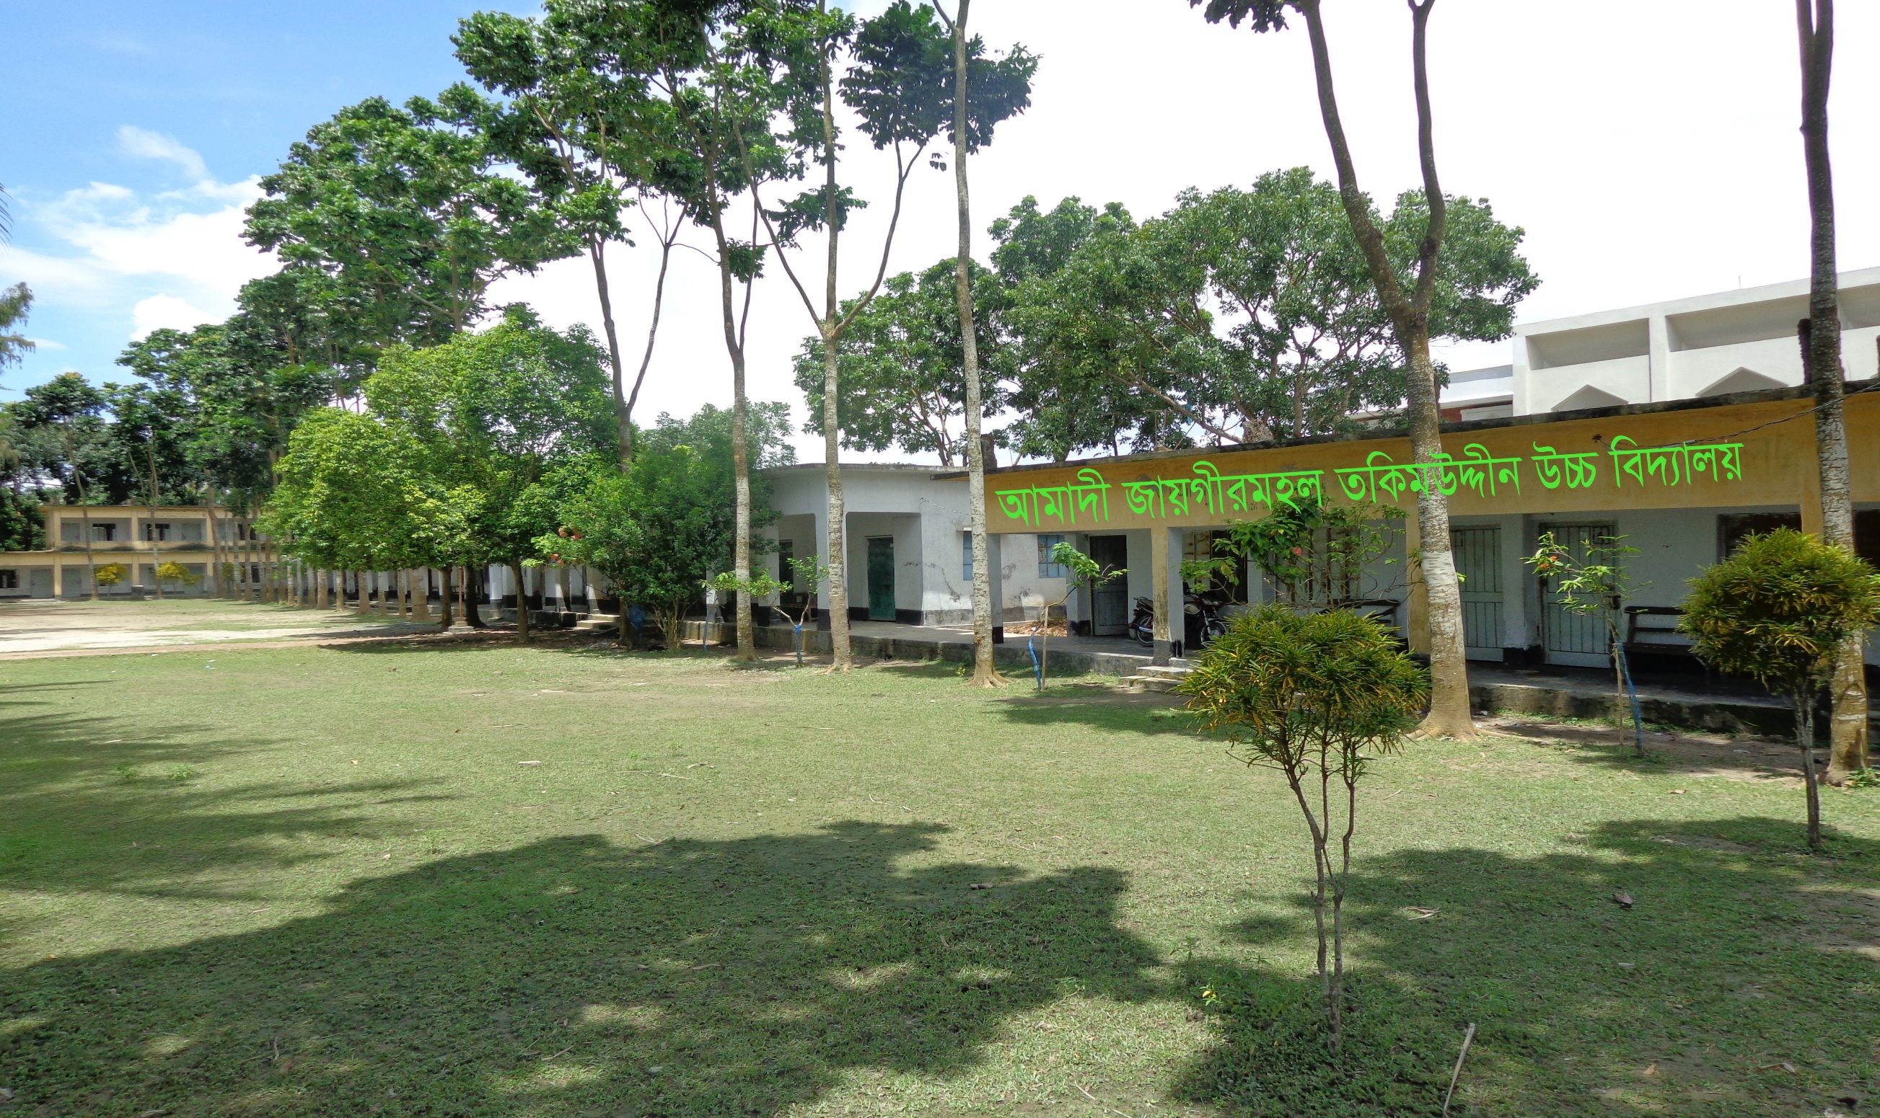
আমাদী জায়গীরমহল তকিমউদ্দীন উচ্চ বিদ্যালয়, কয়রা, খুলনা।

Slide 2
মাল্টিমিডিয়া শ্রেণি কক্ষে সকলকে
স্বাগতম

Slide 3
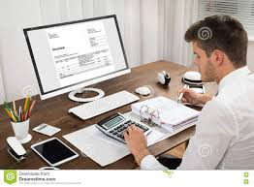
পরিচিতি
শ্রেণি : 9ম ও ১০
বিষয় : হিসাববিজ্ঞান
অধ্যায় : ৭ম
পাঠ : খতিয়ান
সময় : ৫০ মিনিট
তারিখ : 17/০6/২০২০ইং
মোঃ আসাফুর রহমান
সহকারী শিক্ষক
আমাদী জায়গীরমহল তকিমউদ্দীন উচ্চ বিদ্যালয়
কয়রা, খুলনা।
মোবাইল নং- 01919 99 93 97
ই-মেইল: asafurajtschool@yahoo.com

Slide 4
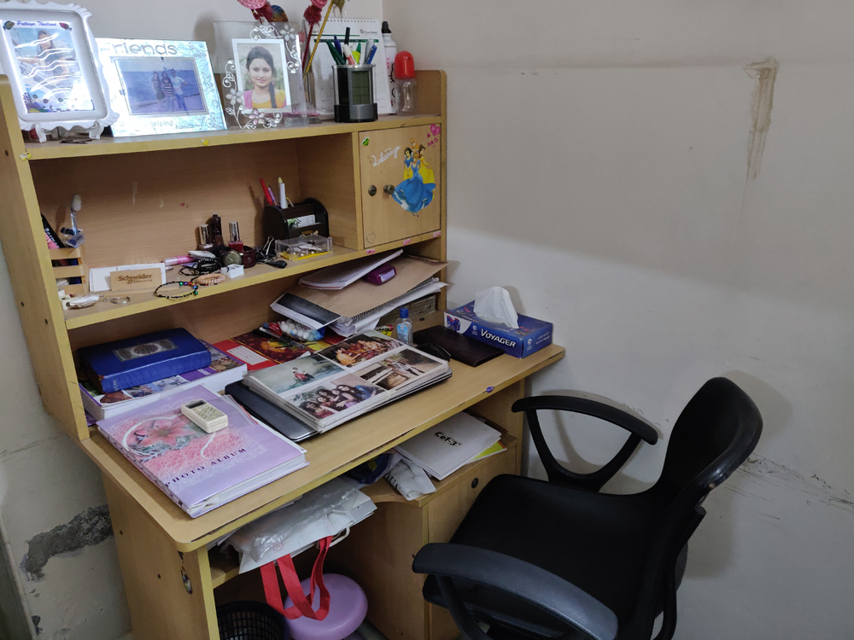
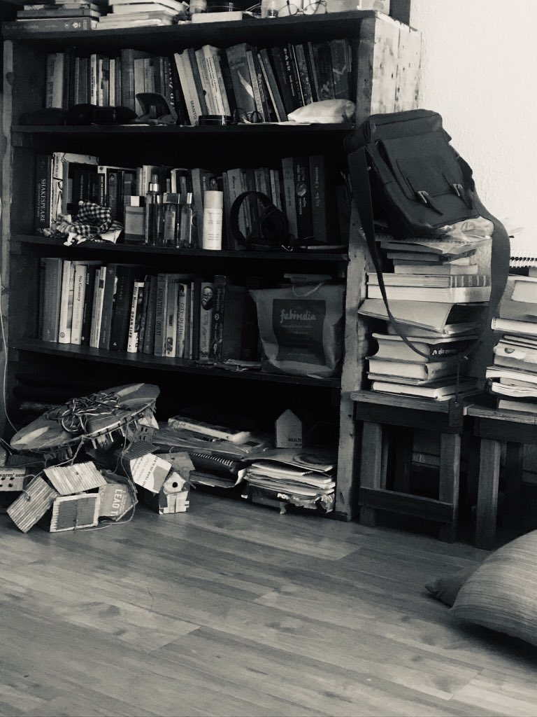
ছবিটি লক্ষ্য কর।
অগোছালো সেলফ।
অগোছালো পড়ার টেবিল।

Slide 5
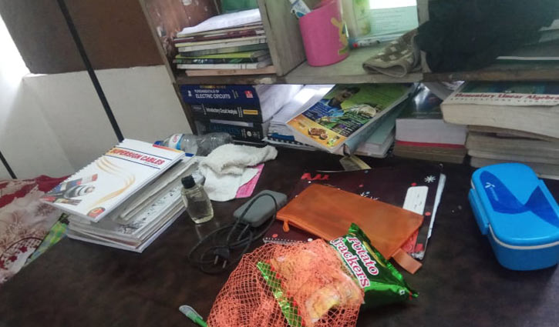
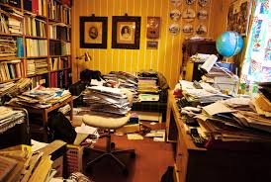
ছবিটি লক্ষ্য কর।
অগোছালো সেলফ।
অগোছালো পড়ার টেবিল।

Slide 6
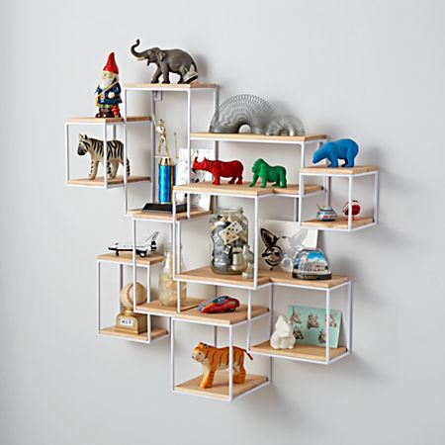
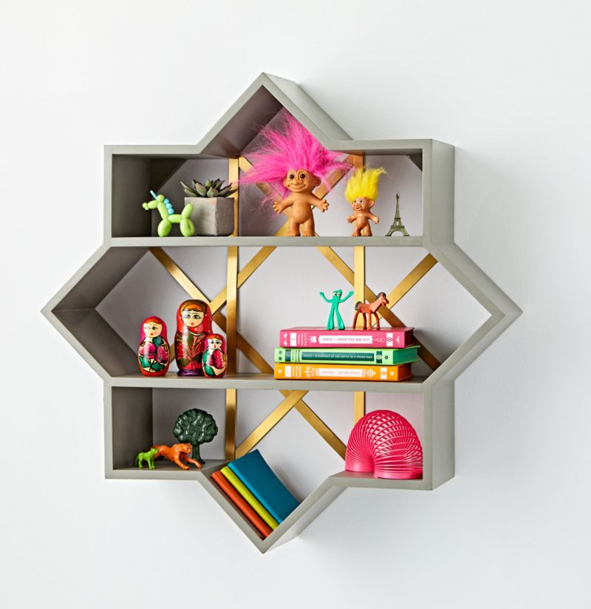
ছবিটি লক্ষ্য কর।
সেলফে বই গুলো সুন্দরভাবে সাজানো রয়েছে।

Slide 7
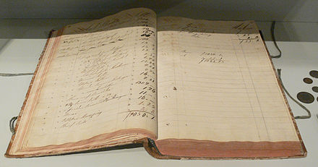
আজকের পাঠ
হিসাবের পাঁকা বই বা খতিয়ান বই

Slide 8
শিখনফল
এই পাঠ শেষে শিক্ষার্থীরা. . . . .
খতিয়ান কি তা বলতে পারবে ।
খতিয়ানের বৈশিষ্ট্য বর্ণনা করতে পারবে।
খতিয়ানের নমুনা ছক অংকন করতে পারবে।
জাবেদা ও খতিয়ানের মধ্যে পার্থক্য করত পারবে।

Slide 9
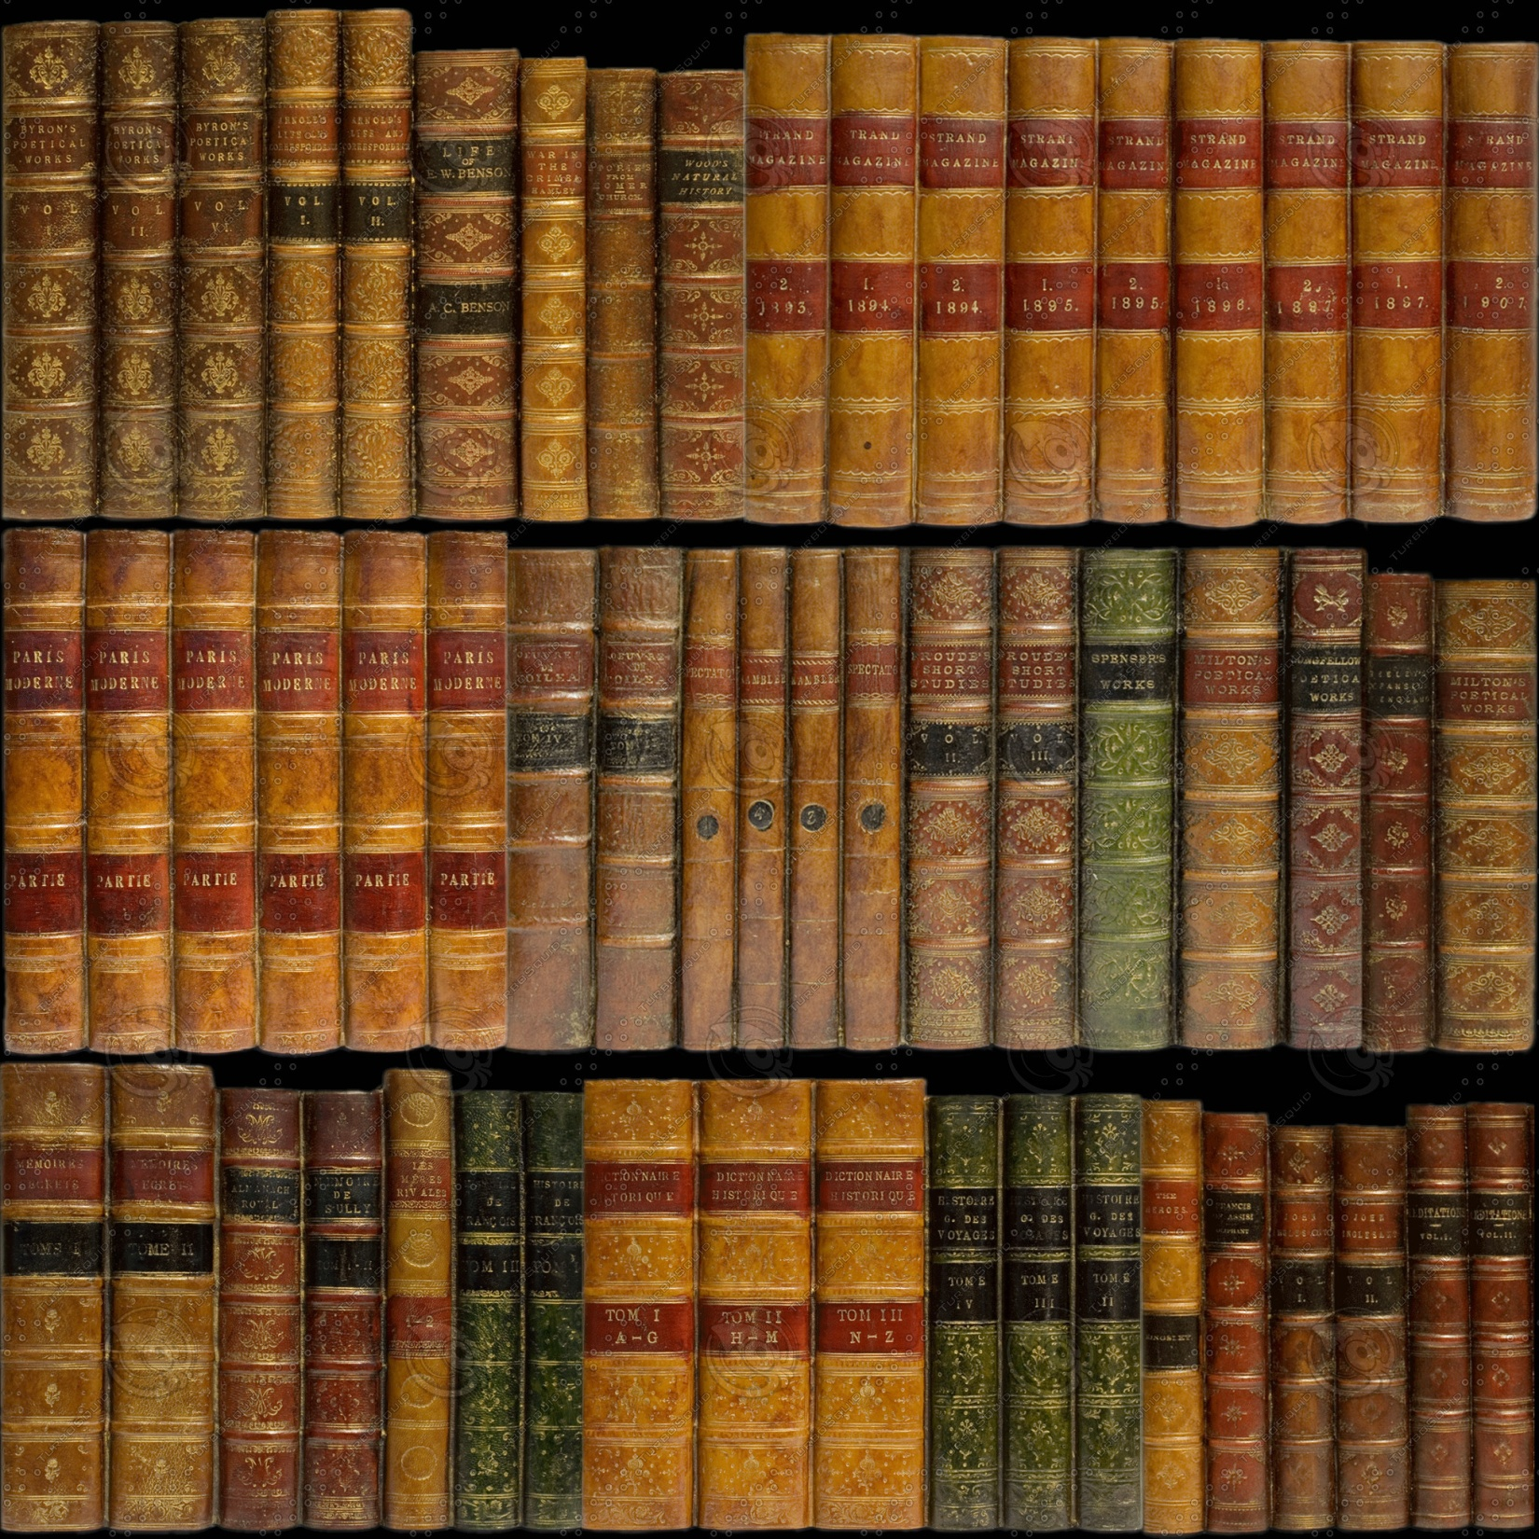
খতিয়ান নিয়ে আলোচনা।
সারিবদ্ধভাবে সাজানো (খতিয়ান)
অগোছালো (জাবেদা)
লেনদেন প্রাথমিকভাবে জাবেদায় লেখা হয় এবং জাবেদা হতে সারিবদ্ধ ও শ্রেণিবদ্ধভাবে ভিন্ন ভিন্ন শিরোনামের অধীনে সাজিয়ে যে স্থায়ী/পাকা বইতে লেখা হয় তাকে খতিয়ান বলে।

Slide 10
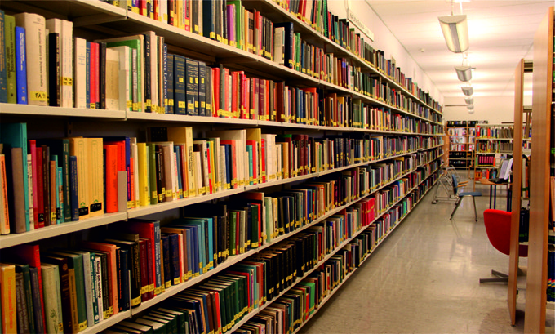
খতিয়ানকে সকল বহির রাজা বলা হয় ।

Slide 11
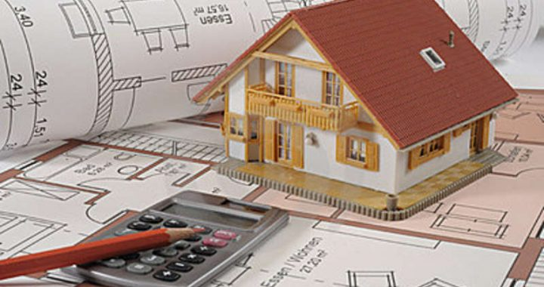
খতিয়ানকে হিসাবের পাকা বই বলা হয় ।

Slide 12
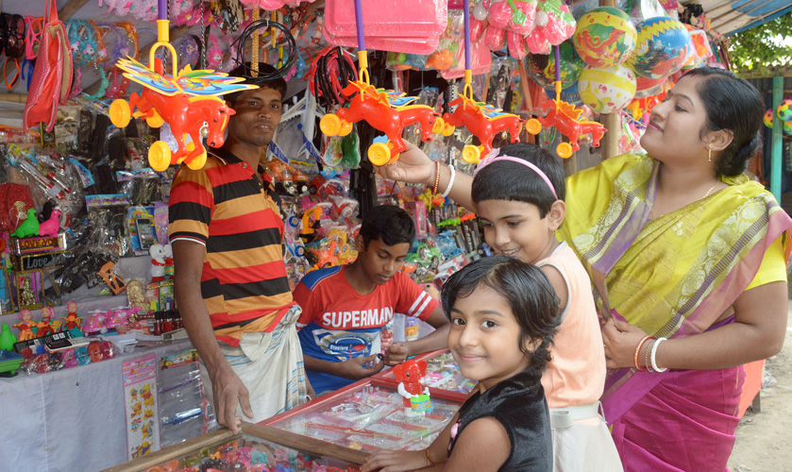
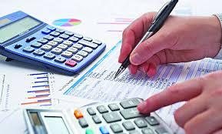
ছবির কাজগুলো মনোযোগ সহকারে দেখো।
জাবেদার ধরণ?
লেনদেন সংগঠিত হওয়ার সাথে সাথে আমাদেরকে যতটুকু সম্ভব লেনদেনের বিশদ বিবরণ লিপিবদ্ধ করতে হয়। লেনদেনের এই বিবরণ প্রাথমিকভাবে প্রথম জাবেদায় লিপিবদ্ধ করা হয়। লেনদেনের ডেবিট ও ক্রেডিট পক্ষ বিশ্লেষণ করে তারিখের ক্রমানুসারে ব্যাখ্যা সহকারে জাবেদাতে লিখে রাখা হয়। পরবর্তী সময়ে হিসাবের পাকা বই খতিয়ান প্রস্তুতের ক্ষেত্রে জাবেদা সহায়ক বই হিসেবে কাজ করে। যার কারণেই জাবেদাকে হিসাবের প্রাথিমিক বই বলা হয়।

Slide 13
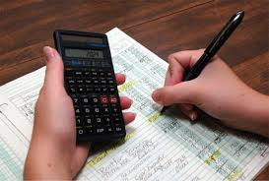
একক কাজ
খাতিয়ানকে হিসাবের পাঁকা বই বলা হয় কেন?

Slide 14
খতিয়ানের বৈশিষ্ট্য
১। প্রতিটি হিসাবের পৃথক শিরোনাম
২। T বা চলমান জের ছক অনুসরণ
৩। প্রতিটি হিসাবের পৃথক জের নির্ণয়
৪। জাবেদা সহায়ক বহি স্বরূপ খতিয়ানে জাবেদা পৃঃ নং উল্লেখ করা হয়
৫। হিসাবের গাণিতিক শুদ্ধতা যাচাইয়ে সহায়তা
৬। খতিয়ানের উদ্ধৃত্ত দ্বারা রেওয়ামিল প্রস্তুত

Slide 15
খতিয়ানের ছক
T ছক
চলমান জের ছক

Slide 16
T ছক
ডেবিট হিসাবের নাম ক্রেডট
তাং | বিবরণ | জা: পৃ: | টাকা | তাং | বিবরণ | জা: পৃ: | টাকা

Slide 17
চলমান জের ছক
হিসাবের নাম হিসাবের কোড নং…
তাং | বিবরণ | জা: পৃ: | ডেবিট টাকা | ক্রেডিট টাকা | উদ্বৃত্ত/জের
 |  |  |  |  | ডেবিট | ক্রেডিট

Slide 18
জোড়ায় কাজ
চলমান জের এর নমুনা ছক
হিসাবের নাম হিসাবের কোড নং…
তাং | বিবরণ | জা: পৃ: | ডেবিট টাকা | ক্রেডিট টাকা | উদ্বৃত্ত/জের
 |  |  |  |  | ডেবিট | ক্রেডিট
উপরোক্ত ছকটির প্রকৃতি / বৈশিষ্ট্য লিখ।

Slide 19
দলীয় কাজ
জাবেদা ও খতিয়ানের মধ্যে পার্থক্য নির্ণয় কর ।

Slide 20
সঠিক উত্তরে ক্লিক কর
মূল্যায়ন
সঠিক উত্তর
উত্তর সঠিক নয়
১ । লেনদেনের সামগ্রীক ফলাফল জানা যায়?
জাবেদার মাধ্যমে
খতিয়ানের মাধ্যমে
ক্রয় বইয়ের মধ্যমে
রেওয়ামিলের মাধ্যমে
২ । ব্যয় হিসাব সমূহ সর্বদা কোন জের প্রকাশ করে?
ডেবিট
ক্রেডিট
প্রারম্ভিক
সমাপনী
৩। কোন বহি প্রস্তুত করা বাধ্যতা মূলক?
জাবেদার বই
নগদান বই
খতিয়ান বই
ক্রয় বই

Slide 21
বাড়ির কাজ
জানুঃ ০১ ৫০০০ টাকা নিয়ে ব্যবসা শুরু করা হল।
জানুঃ ০২ পণ্য ক্রয় ৬,০০০ টাকা।
জানুঃ ১১ মাল বিক্রয় ১৩,০০০ টাকা।
জানুঃ ২৪ কমিশন প্রদান ১,০০০ টাকা।
লেনদেন গুলোর T ছক অনুযায়ী খতিয়ান তৈরি করবে।

Slide 22
ধন্যবাদ সকলকে
সমাপ্ত

